Slide 1
Європейський Союз
Prezentacii.com

Slide 2
Європейський союз
-
Міждержавне об'єднання, що поєднує в собі риси міжнародної організації та федеративної держави.

Slide 3
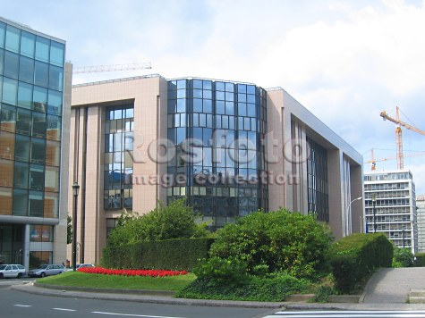

Slide 4
Найважливішою економічною метою ЄС є:
1
Освіта тісного союзу народів Європи;
Посилення економічної і соціальної взаємодії;
2
Освіта економічного і валютного союзу на базі єдиної валюти - євро.
3

Slide 5
Європейський Союз:
1
2
3
НАСЕЛЕННЯ - 450 мільйонів чоловік
Виробляє чверть всесвітнього багатства
Валюта - ЄВРО

Slide 6


Slide 7
1. Зовнішні зв'язки:
Загальна торгова політика працює
ЄС укладає двосторонні торговельні угоди з країнами або регіональними групами країн.
У рамках Світової організації ЄС бере активну участь у встановленні правил багатосторонньої системи світової торгівлі.

Slide 8


Slide 9
2. Спільна зовнішня політика і безпека
- Спроба на початку 1950х створити Європейське оборонне співтовариство
У 1970р. процес «Європейське
політичне співробітництво»

Slide 10
Принцип спільної зовнішньої політики та безпеки (СЗПБ) був сформульований в 1992р. в Маастрихтському договорі.
У грудні 1997г. в столиці Канади - Оттаві, 122 держави підписали договір про заборону мін.

Slide 11


3. Торгівельні вигоди для всіх:
Веде переговори з партнерами щодо
лібералізації торгівлі;
Прагне надати сприяння країнам, що розвиваються
Реформує свою сільськогосподарську
політику;

Slide 12
4. Світове співробітництво.
Цілі розвитку, прийняті ООН у вересні 2000 р.
Викорінення крайньої бідності та голоду
Досягнення загальної початкової освіти
Поширення гендерної рівності та розширення
можливостей жінок
Скорочення дитячої смертності
Удосконалення національної охорони здоров'я
Боротьба з різними захворюваннями
Забезпечення екологічної стійкості

Slide 13
Напрями ЄС:
1.
Торгівля і розвиток співпраці
2.
регіональне
3.
Політика скорочення бідності
4.
транспортна інфраструктура
5.
Продовольча безпека та
Сталий розвиток сільських районів
6.
інституційний розвиток

Slide 14
Дякую за увагу !

